Slide 1

CHÀO MỪNG CÁC CON
ĐẾN VỚI TIẾT HỌC TẬP ĐỌC-KỂ CHUYỆN
Bài: Nhà ảo thuật

Slide 2











KHỞI ĐỘNG

Slide 3





RUNG CHUÔNG VÀNG
Luật chơi
Trên màn hình sẽ có 2 câu hỏi, các con sẽ lựa chọn đáp án đúng của mỗi câu hỏi . Với mỗi câu trả lời đúng, các con nhận được 1 ngôi sao. Bạn nào có nhiều ngôi sao nhất là người chiến thắng.

Slide 4




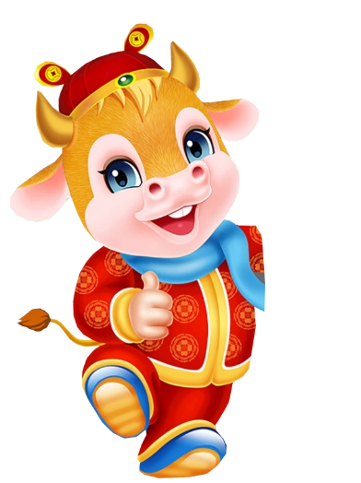


1
Người cha trong bài “Cái cầu”
làm nghề gì ?
B đúng
Bác sĩ
Kĩ sư xây dựng
4
0
1
3
7
13
2
8
Star
9
14
10
15
12
5
6
11
Giáo viên
Bộ đội

Slide 5
2
Tình cảm của bạn nhỏ đối với cha như thế nào ?
Yêu thương
Tự hào
D đúng
4
0
1
3
7
13
2
8
Star
9
14
10
15
12
5
6
Căm ghét
11
Cả A và B

Slide 6
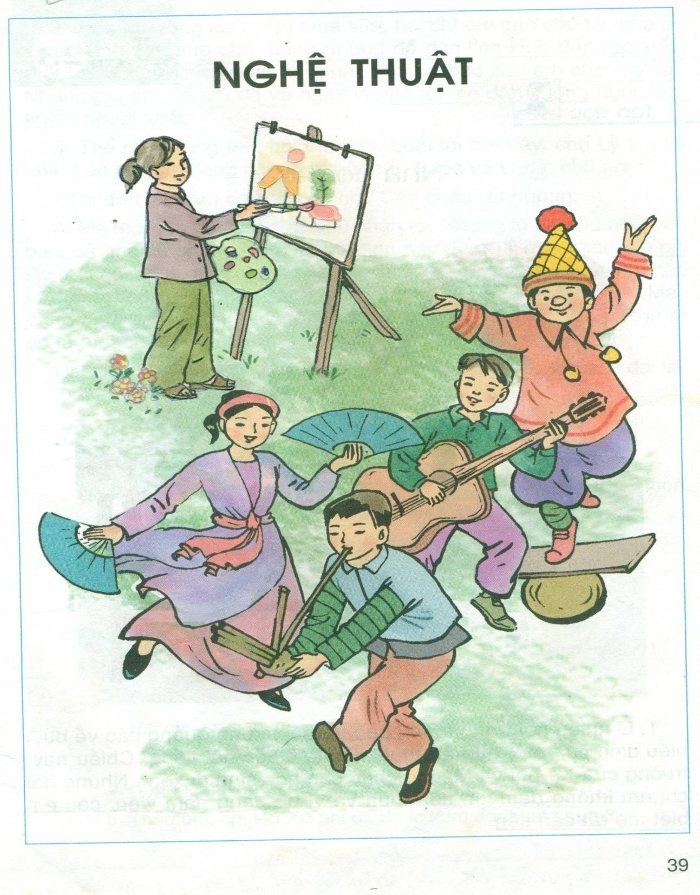
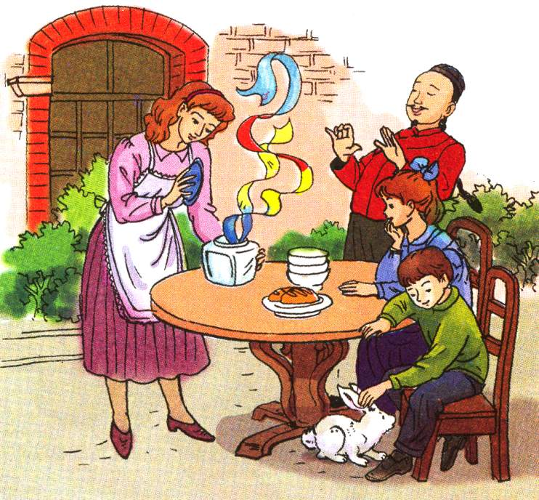
Nhà ảo thuật

Slide 7
Thứ hai ngày 21 tháng 2 năm 2022
Tập đọc – Kể chuyện
Nhà ảo thuật (40)
Theo Blai-Tơn
Lương Hùng dịch

Slide 8
MỤC TIÊU
Đọc trôi chảy cả bài: đọc đúng các từ khó, dễ phát âm sai; biết ngắt, nghỉ hơi hợp lí.
Hiểu nghĩa của các từ mới: ảo thuật, tình cờ, chứng kiến, thán phục, đại tài.
Hiểu ND: Khen ngợi hai chị em Xô-phi là những em bé ngoan, sẵn sàng giúp đỡ người khác. Chú Lí là người tài ba, nhân hậu, rất yêu quý trẻ em.
Kể lại câu chuyện Nhà ảo thuật.

Slide 9




B. Khám phá

Slide 10
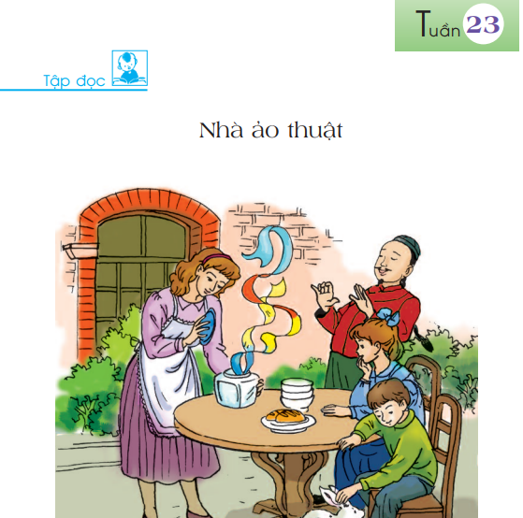
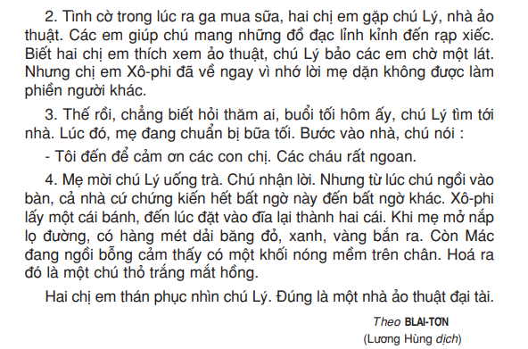
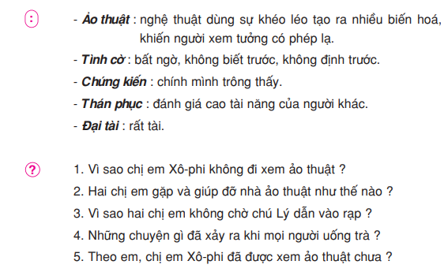
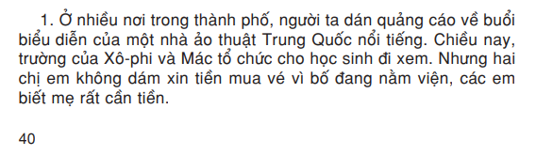

Slide 11
Đọc
Luyện đọc đoạn
(lần 1)

Slide 12
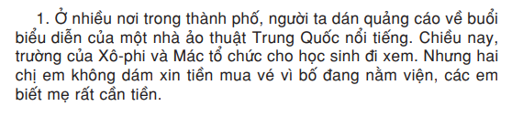
Luyện đọc đoạn 1

Slide 13
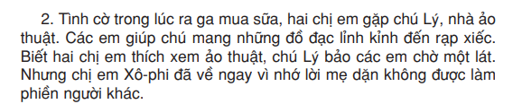
Luyện đọc đoạn 2

Slide 14

Luyện đọc đoạn 3

Slide 15
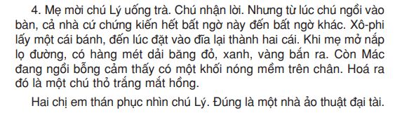
Luyện đọc đoạn 4

Slide 16
Đọc
Luyện đọc đoạn
(lần 2)

Slide 17
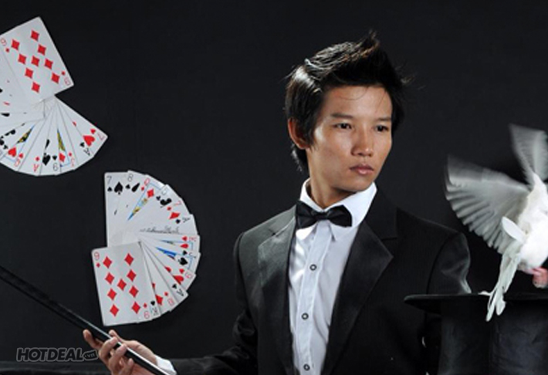
Luyện đọc đoạn 1
- Ảo thuật : nghệ thuật dùng sự khéo léo tạo ra nhiều biến hóa, khiến người xem tưởng có phép lạ.

Slide 18
Luyện đọc đoạn 2
- Tình cờ : bất ngờ, không biết trước, không định trước.

Slide 19
Luyện đọc đoạn 3

Slide 20
Luyện đọc đoạn 4
- Chứng kiến : chính mình trông thấy.
- Thán phục : đánh giá cao tài năng của người khác.
- Đại tài : rất tài.

Slide 22

MỤC TIÊU
Đọc trôi chảy cả bài: đọc đúng các từ khó, dễ phát âm sai; biết ngắt, nghỉ hơi hợp lí.
Hiểu nghĩa của các từ mới: ảo thuật, tình cờ, chứng kiến, thán phục, đại tài.
Hiểu ND: Khen ngợi hai chị em Xô-phi là những em bé ngoan, sẵn sàng giúp đỡ người khác. Chú Lí là người tài ba, nhân hậu, rất yêu quý trẻ em.
Kể lại câu chuyện Nhà ảo thuật.

Slide 23


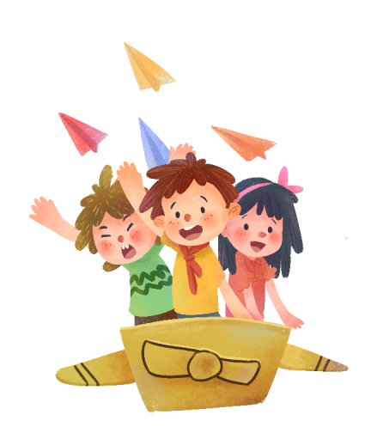

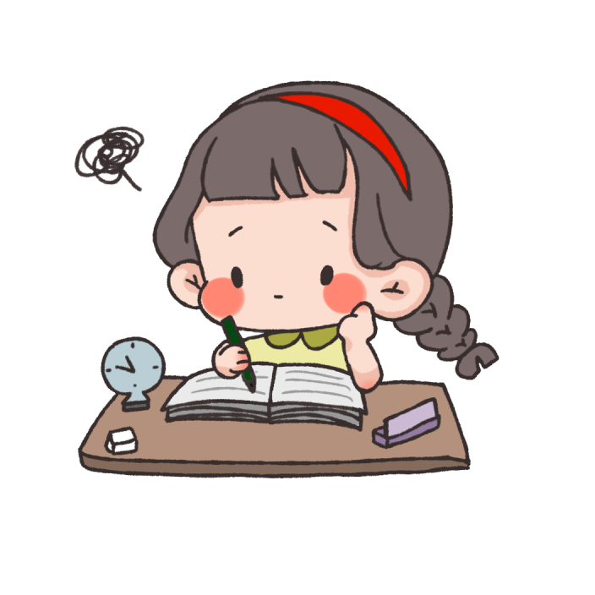
Tìm
hiểu bài

Slide 24

Đọc thầm đoạn 1
Vì sao chị em Xô-phi không đi xem ảo thuật?
- Vì bố của các em đang nằm viện, mẹ rất cần tiền chữa bệnh cho bố, các em không dám xin tiền mẹ mua vé.

Slide 25
Đọc thầm đoạn 2
Hai chị em gặp và giúp đỡ nhà ảo thuật như thế nào?
- Hai chị em đã tình cờ gặp chú Lý ở ga, hai chị em đã giúp chú mang những đồ đạc lỉnh kỉnh đến rạp xiếc.
Vì sao hai chị em không chờ chú Lý dẫn vào rạp ?
- Hai chị em nhớ lời mẹ dặn không được làm phiền người khác nên không muốn chờ chú trả ơn.

Slide 26
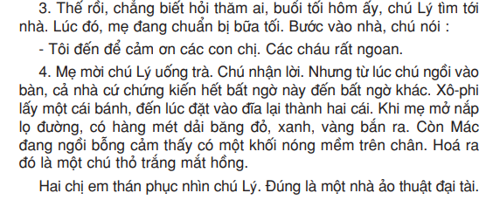
Đọc thầm đoạn 3, 4
Vì sao chú Lí tìm đến nhà Xô-phi và Mác ?
- Chú muốn cảm ơn hai bạn nhỏ rất ngoan, đã giúp đỡ chú.
Những chuyện gì đã xảy ra khi mọi người uống trà?
Đã xảy ra hết bất ngờ này đến bất ngờ khác: một cái bánh bỗng biến thành hai; các dải băng đủ sắc màu từ lọ đường bắn ra, một chú thỏ trắng mắt hồng bỗng nằm trên chân Mác.

Slide 27
Đọc thầm đoạn 3, 4
Theo em, chị em Xô-phi đã được xem ảo thuật chưa ?
- Chị em Xô-phi đã được xem ảo thuật ngay tại nhà.

Slide 28
Nội dung
Khen ngợi hai chị em Xô-phi là những em bé ngoan, sẵn sàng giúp đỡ người khác. Chú Lí là người tài ba, nhân hậu, rất yêu quý trẻ em.

Slide 29
LUYỆN ĐỌC LẠI

Slide 30


Luyện đọc lại (đoạn 4)

Slide 31
MỤC TIÊU
Đọc trôi chảy cả bài: đọc đúng các từ khó, dễ phát âm sai; biết ngắt, nghỉ hơi hợp lí.
Hiểu nghĩa của các từ mới: ảo thuật, tình cờ, chứng kiến, thán phục, đại tài.
Hiểu ND: Khen ngợi hai chị em Xô-phi là những em bé ngoan, sẵn sàng giúp đỡ người khác. Chú Lí là người tài ba, nhân hậu, rất yêu quý trẻ em.
Kể lại câu chuyện Nhà ảo thuật.

Slide 32
Ảo thuật
Ảo thuật
Kể chuyện

Slide 33
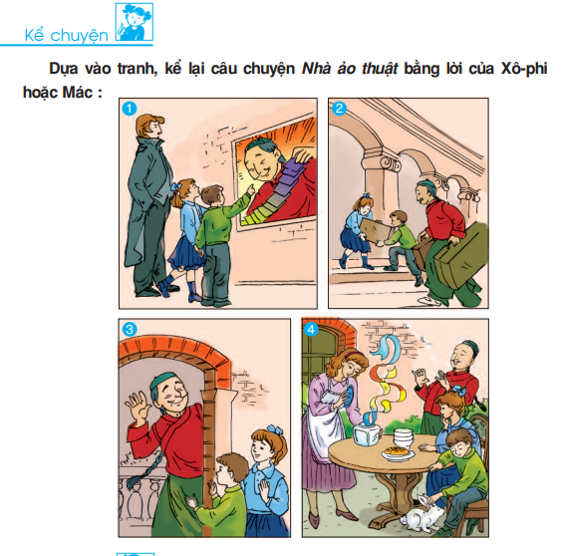

Slide 34
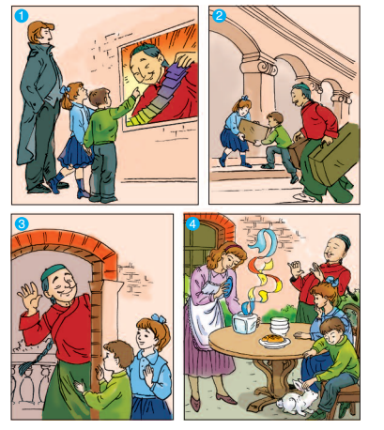
Tranh 1: Hai chị em Xô-phi và Mác xem quảng cáo về buổi biểu diễn của nhà ảo thuật Trung Quốc.
Tranh 2: Chị em Xô-phi giúp nhà ảo thuật mang
đồ đạc đến rạp hát.
Tranh 4: Những chuyện bất ngờ xảy ra khi mọi
người uống trà.
Tranh 3: Nhà ảo thuật tìm đến tận nhà để cảm ơn hai chị em.

Slide 35

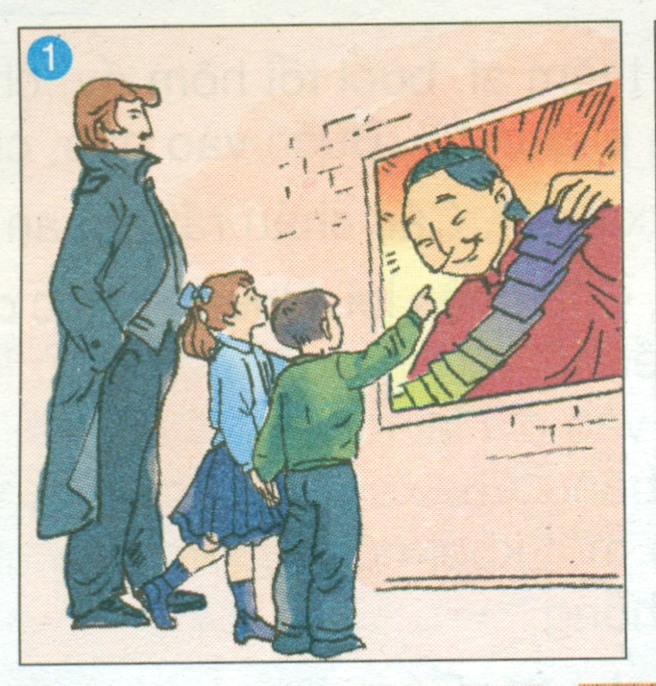
Tranh 1: Lời Xô-phi: Hôm ấy khắp thành phố đâu đâu cũng dán những quảng cáo về buổi biểu diễn của một nhà ảo thuật Trung Quốc nổi tiếng. Trường tôi tổ chức cho học sinh đi xem. Riêng chị em tôi không đi vì chúng tôi không muốn xin tiền mẹ mua vé. Bố tôi ốm nằm viện. Mẹ tôi rất cần tiền để chữa bệnh cho bố.

Slide 36
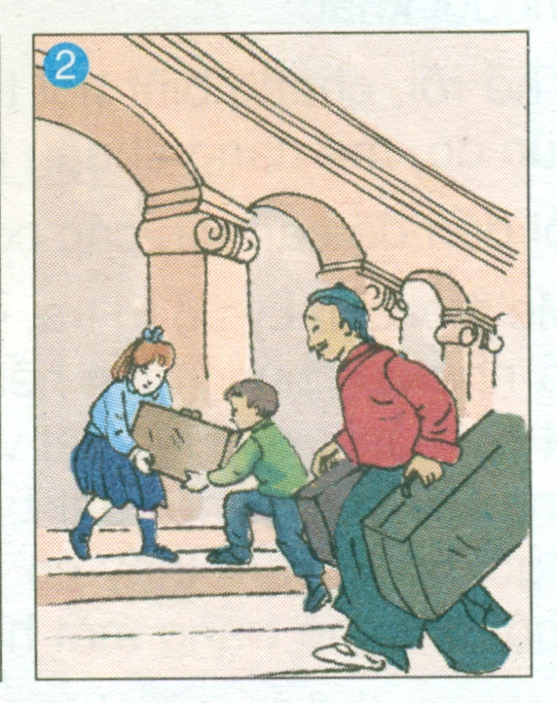
Tranh 2: lời Mác: Chiều ấy trong khi tất cả các bạn học sinh trong trường đi xem xiếc thì chị em tôi ra phố mua sữa. Tình cờ chúng tôi gặp chính nhà ảo thuật nổi tiếng. Chú đang lúng túng giữa đường với bao đồ đạc lỉnh kỉnh. Tôi nhận ra chú ngay vì đã nhìn thấy ảnh chú trên quảng cáo.

Slide 37
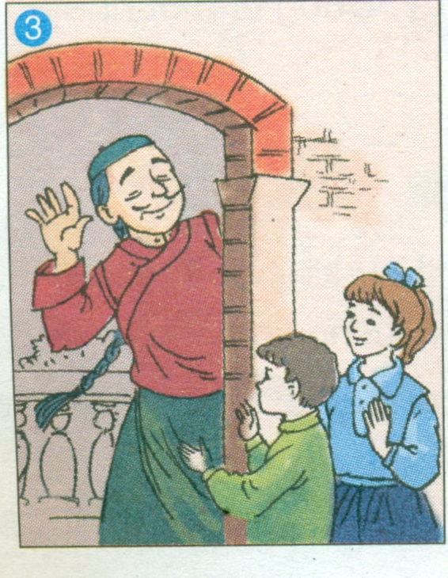
Tranh 3: Nhà ảo thuật tìm đến tận nhà để cảm ơn hai chị em.

Slide 38
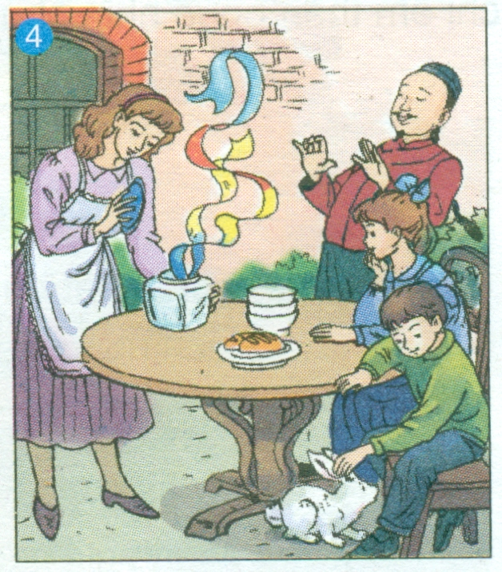
Tranh 4: Những chuyện bất ngờ xảy ra khi mọi người uống trà.

Slide 39
HS kể lại câu chuyện theo lời một nhân vật.
Tranh 1: Hai chị em Xô-phi và Mác xem quảng cáo về buổi biểu diễn của nhà ảo thuật Trung Quốc.
Tranh 2: Chị em Xô-phi giúp nhà ảo thuật mang
đồ đạc đến rạp hát.
Tranh 4: Những chuyện bất ngờ xảy ra khi mọi
người uống trà.
Tranh 3: Nhà ảo thuật tìm đến tận nhà để cảm ơn hai chị em.

Slide 40
MỤC TIÊU
Đọc trôi chảy cả bài: đọc đúng các từ khó, dễ phát âm sai; biết ngắt, nghỉ hơi hợp lí.
Hiểu nghĩa của các từ mới: ảo thuật, tình cờ, chứng kiến, thán phục, đại tài.
Hiểu ND: Khen ngợi hai chị em Xô-phi là những em bé ngoan, sẵn sàng giúp đỡ người khác. Chú Lí là người tài ba, nhân hậu, rất yêu quý trẻ em.
Kể lại câu chuyện Nhà ảo thuật.

Slide 41
C. Vận dụng, kết nối
Kể lại câu chuyện cho người thân nghe.
- Chuẩn bị bài sau: Chương trình xiếc đặc sắc.

Slide 42







Xin chào và hẹn gặp lại!

